Slide 1






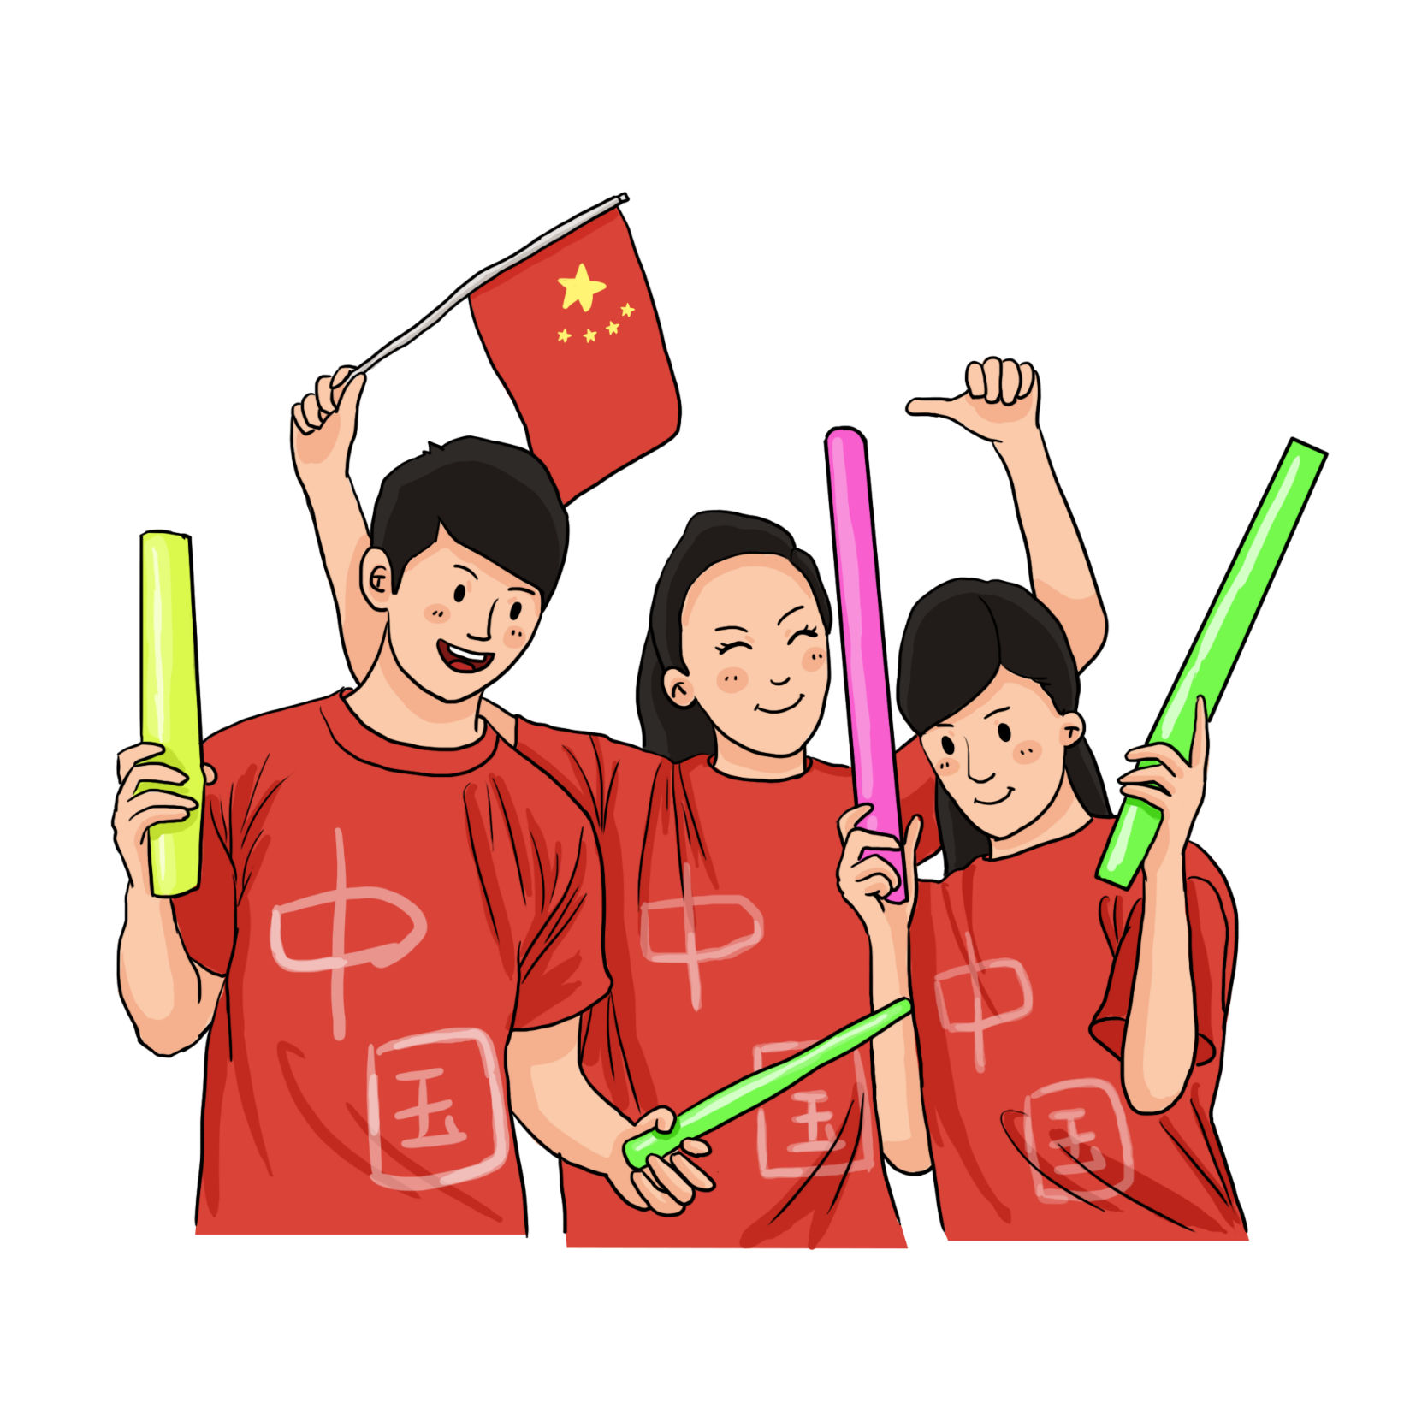




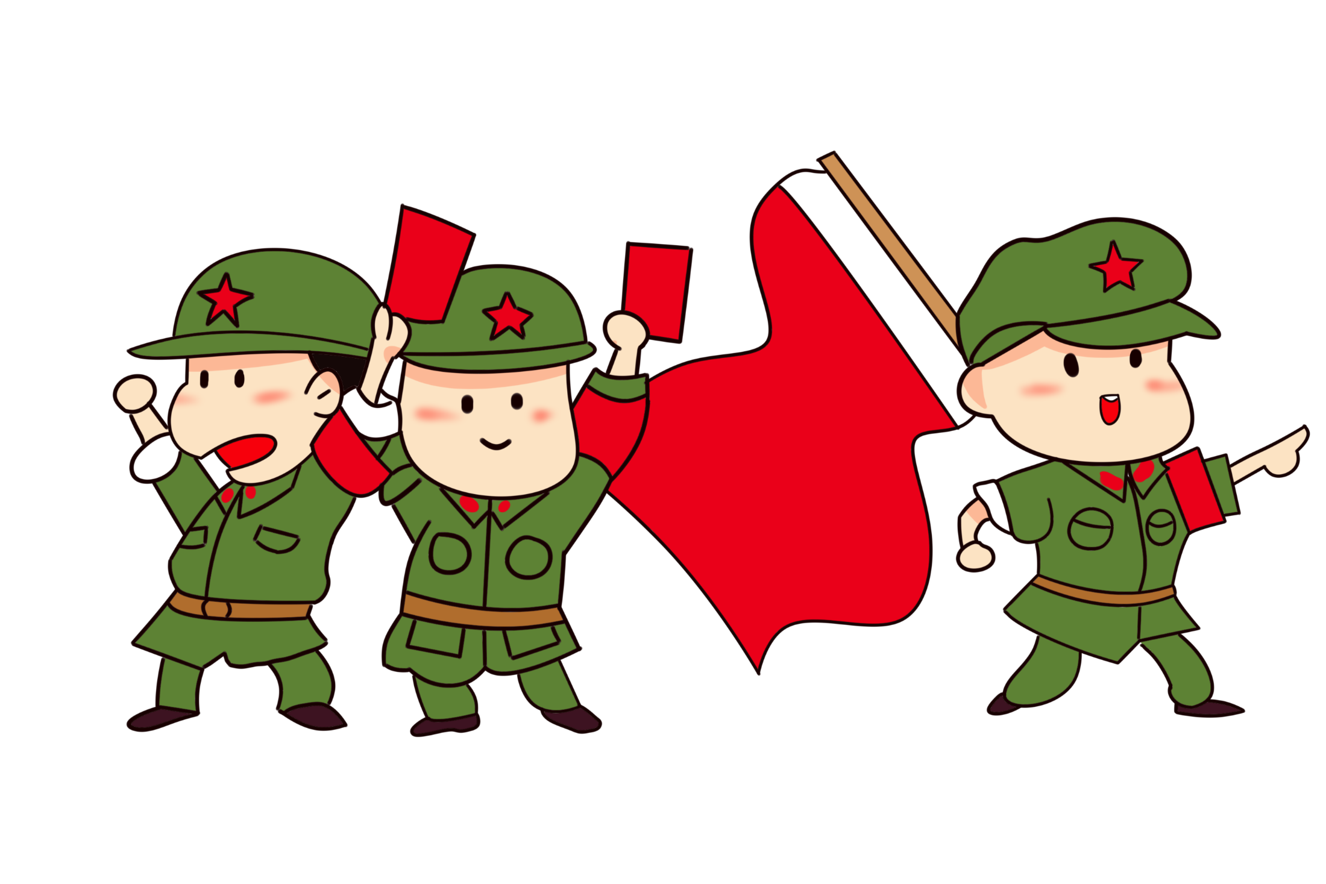
国庆快闪
Notes:
当前页面由口袋动画“一键快闪”特效，一键生成。
更多动画特效、福利、资源，请搜索、关注访问口袋动画.
官网主页：www.papocket.com

Slide 2
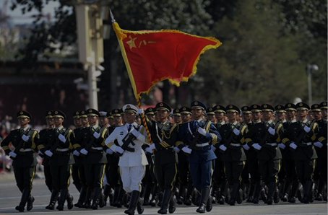
热烈庆祝
热烈庆祝
热烈庆祝
热烈庆祝
Notes:
当前页面由口袋动画“一键快闪”特效，一键生成。
更多动画特效、福利、资源，请搜索、关注访问口袋动画.
官网主页：www.papocket.com

Slide 3
热烈庆祝
热烈庆祝
热烈庆祝
Notes:
当前页面由口袋动画“一键快闪”特效，一键生成。
更多动画特效、福利、资源，请搜索、关注访问口袋动画.
官网主页：www.papocket.com

Slide 4
热烈庆祝
Notes:
当前页面由口袋动画“一键快闪”特效，一键生成。
更多动画特效、福利、资源，请搜索、关注访问口袋动画.
官网主页：www.papocket.com

Slide 5
热烈庆祝
Notes:
当前页面由口袋动画“一键快闪”特效，一键生成。
更多动画特效、福利、资源，请搜索、关注访问口袋动画.
官网主页：www.papocket.com

Slide 6
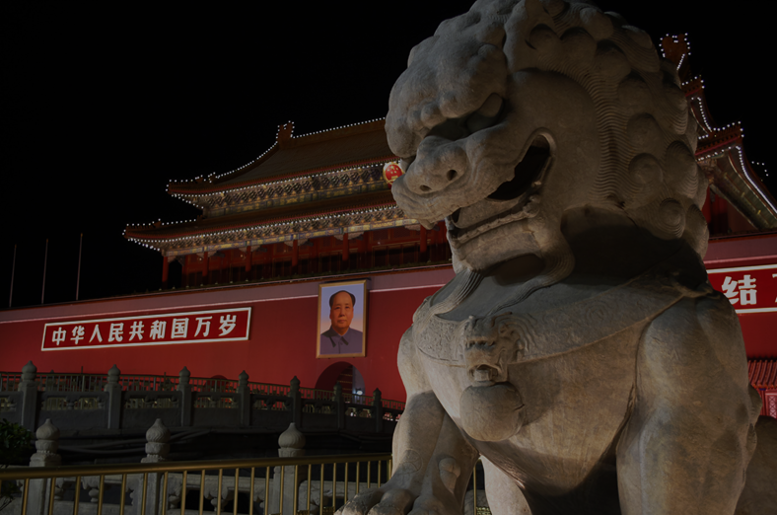
中华人
民共和国
Notes:
当前页面由口袋动画“一键快闪”特效，一键生成。
更多动画特效、福利、资源，请搜索、关注访问口袋动画.
官网主页：www.papocket.com

Slide 7
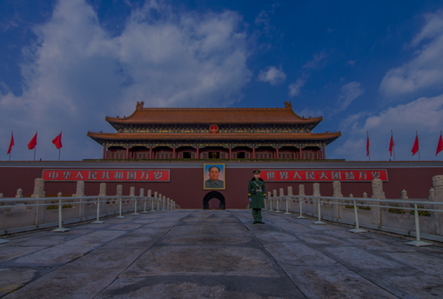
成立六
十九周年
Notes:
当前页面由口袋动画“一键快闪”特效，一键生成。
更多动画特效、福利、资源，请搜索、关注访问口袋动画.
官网主页：www.papocket.com

Slide 8
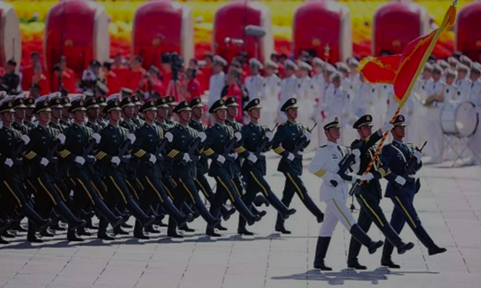
祖国人杰地灵
Notes:
当前页面由口袋动画“一键快闪”特效，一键生成。
更多动画特效、福利、资源，请搜索、关注访问口袋动画.
官网主页：www.papocket.com

Slide 9
经
多
年发展
Notes:
当前页面由口袋动画“一键快闪”特效，一键生成。
更多动画特效、福利、资源，请搜索、关注访问口袋动画.
官网主页：www.papocket.com

Slide 10
现今国力雄厚
Notes:
当前页面由口袋动画“一键快闪”特效，一键生成。
更多动画特效、福利、资源，请搜索、关注访问口袋动画.
官网主页：www.papocket.com

Slide 11
在国际舞台
Notes:
当前页面由口袋动画“一键快闪”特效，一键生成。
更多动画特效、福利、资源，请搜索、关注访问口袋动画.
官网主页：www.papocket.com

Slide 12
举足轻重
举足轻重
举足轻重
举足轻重
Notes:
当前页面由口袋动画“一键快闪”特效，一键生成。
更多动画特效、福利、资源，请搜索、关注访问口袋动画.
官网主页：www.papocket.com

Slide 13
展
现出
Notes:
当前页面由口袋动画“一键快闪”特效，一键生成。
更多动画特效、福利、资源，请搜索、关注访问口袋动画.
官网主页：www.papocket.com

Slide 14
泱泱大国的风范
Notes:
当前页面由口袋动画“一键快闪”特效，一键生成。
更多动画特效、福利、资源，请搜索、关注访问口袋动画.
官网主页：www.papocket.com

Slide 15
让我们
Notes:
当前页面由口袋动画“一键快闪”特效，一键生成。
更多动画特效、福利、资源，请搜索、关注访问口袋动画.
官网主页：www.papocket.com

Slide 16
中华儿女
中华儿女
中华儿女
中华儿女
Notes:
当前页面由口袋动画“一键快闪”特效，一键生成。
更多动画特效、福利、资源，请搜索、关注访问口袋动画.
官网主页：www.papocket.com

Slide 17
深
感
自豪
Notes:
当前页面由口袋动画“一键快闪”特效，一键生成。
更多动画特效、福利、资源，请搜索、关注访问口袋动画.
官网主页：www.papocket.com

Slide 18
国庆
Notes:
当前页面由口袋动画“一键快闪”特效，一键生成。
更多动画特效、福利、资源，请搜索、关注访问口袋动画.
官网主页：www.papocket.com

Slide 19
纪念日
纪念日
纪念日
纪念日
Notes:
当前页面由口袋动画“一键快闪”特效，一键生成。
更多动画特效、福利、资源，请搜索、关注访问口袋动画.
官网主页：www.papocket.com

Slide 20
是近代民族国家
Notes:
当前页面由口袋动画“一键快闪”特效，一键生成。
更多动画特效、福利、资源，请搜索、关注访问口袋动画.
官网主页：www.papocket.com

Slide 21
一种特征
一种特征
一种特征
一种特征
Notes:
当前页面由口袋动画“一键快闪”特效，一键生成。
更多动画特效、福利、资源，请搜索、关注访问口袋动画.
官网主页：www.papocket.com

Slide 22
是伴
是伴
是伴
是伴
Notes:
当前页面由口袋动画“一键快闪”特效，一键生成。
更多动画特效、福利、资源，请搜索、关注访问口袋动画.
官网主页：www.papocket.com

Slide 23
随着
Notes:
当前页面由口袋动画“一键快闪”特效，一键生成。
更多动画特效、福利、资源，请搜索、关注访问口袋动画.
官网主页：www.papocket.com

Slide 24
近代民族国家的出现
Notes:
当前页面由口袋动画“一键快闪”特效，一键生成。
更多动画特效、福利、资源，请搜索、关注访问口袋动画.
官网主页：www.papocket.com

Slide 25
而出现的
Notes:
当前页面由口袋动画“一键快闪”特效，一键生成。
更多动画特效、福利、资源，请搜索、关注访问口袋动画.
官网主页：www.papocket.com

Slide 26
并且变得尤为重要
Notes:
当前页面由口袋动画“一键快闪”特效，一键生成。
更多动画特效、福利、资源，请搜索、关注访问口袋动画.
官网主页：www.papocket.com

Slide 27
它
Notes:
当前页面由口袋动画“一键快闪”特效，一键生成。
更多动画特效、福利、资源，请搜索、关注访问口袋动画.
官网主页：www.papocket.com

Slide 28
成为
Notes:
当前页面由口袋动画“一键快闪”特效，一键生成。
更多动画特效、福利、资源，请搜索、关注访问口袋动画.
官网主页：www.papocket.com

Slide 29
一个独
立国家
的标志
Notes:
当前页面由口袋动画“一键快闪”特效，一键生成。
更多动画特效、福利、资源，请搜索、关注访问口袋动画.
官网主页：www.papocket.com

Slide 30
反映这个国家
Notes:
当前页面由口袋动画“一键快闪”特效，一键生成。
更多动画特效、福利、资源，请搜索、关注访问口袋动画.
官网主页：www.papocket.com

Slide 31
国体和政体
国体和政体
国体和政体
国体和政体
Notes:
当前页面由口袋动画“一键快闪”特效，一键生成。
更多动画特效、福利、资源，请搜索、关注访问口袋动画.
官网主页：www.papocket.com

Slide 32
国庆这种特殊纪念方式
Notes:
当前页面由口袋动画“一键快闪”特效，一键生成。
更多动画特效、福利、资源，请搜索、关注访问口袋动画.
官网主页：www.papocket.com

Slide 33
一旦成
为新的
Notes:
当前页面由口袋动画“一键快闪”特效，一键生成。
更多动画特效、福利、资源，请搜索、关注访问口袋动画.
官网主页：www.papocket.com

Slide 34
全
民
性的
Notes:
当前页面由口袋动画“一键快闪”特效，一键生成。
更多动画特效、福利、资源，请搜索、关注访问口袋动画.
官网主页：www.papocket.com

Slide 35
节日形式
Notes:
当前页面由口袋动画“一键快闪”特效，一键生成。
更多动画特效、福利、资源，请搜索、关注访问口袋动画.
官网主页：www.papocket.com

Slide 36
便
承
载了
Notes:
当前页面由口袋动画“一键快闪”特效，一键生成。
更多动画特效、福利、资源，请搜索、关注访问口袋动画.
官网主页：www.papocket.com

Slide 37
反映这个国家
Notes:
当前页面由口袋动画“一键快闪”特效，一键生成。
更多动画特效、福利、资源，请搜索、关注访问口袋动画.
官网主页：www.papocket.com

Slide 38
民族的凝聚力的功能
Notes:
当前页面由口袋动画“一键快闪”特效，一键生成。
更多动画特效、福利、资源，请搜索、关注访问口袋动画.
官网主页：www.papocket.com

Slide 39
同时国庆日上
Notes:
当前页面由口袋动画“一键快闪”特效，一键生成。
更多动画特效、福利、资源，请搜索、关注访问口袋动画.
官网主页：www.papocket.com

Slide 40
大规
模庆
典活动
Notes:
当前页面由口袋动画“一键快闪”特效，一键生成。
更多动画特效、福利、资源，请搜索、关注访问口袋动画.
官网主页：www.papocket.com

Slide 41
也是政府动员
Notes:
当前页面由口袋动画“一键快闪”特效，一键生成。
更多动画特效、福利、资源，请搜索、关注访问口袋动画.
官网主页：www.papocket.com

Slide 42
与号召力的具体体现
与号召力的具体体现
与号召力的具体体现
与号召力的具体体现
Notes:
当前页面由口袋动画“一键快闪”特效，一键生成。
更多动画特效、福利、资源，请搜索、关注访问口袋动画.
官网主页：www.papocket.com

Slide 43
显示力量
Notes:
当前页面由口袋动画“一键快闪”特效，一键生成。
更多动画特效、福利、资源，请搜索、关注访问口袋动画.
官网主页：www.papocket.com

Slide 44
增强
增强
增强
增强
Notes:
当前页面由口袋动画“一键快闪”特效，一键生成。
更多动画特效、福利、资源，请搜索、关注访问口袋动画.
官网主页：www.papocket.com

Slide 45
国民
Notes:
当前页面由口袋动画“一键快闪”特效，一键生成。
更多动画特效、福利、资源，请搜索、关注访问口袋动画.
官网主页：www.papocket.com

Slide 46
信心
Notes:
当前页面由口袋动画“一键快闪”特效，一键生成。
更多动画特效、福利、资源，请搜索、关注访问口袋动画.
官网主页：www.papocket.com

Slide 47
体现凝聚力
Notes:
当前页面由口袋动画“一键快闪”特效，一键生成。
更多动画特效、福利、资源，请搜索、关注访问口袋动画.
官网主页：www.papocket.com

Slide 48
发挥号召力
发挥号召力
发挥号召力
发挥号召力
Notes:
当前页面由口袋动画“一键快闪”特效，一键生成。
更多动画特效、福利、资源，请搜索、关注访问口袋动画.
官网主页：www.papocket.com

Slide 49
即为
即为
即为
即为
Notes:
当前页面由口袋动画“一键快闪”特效，一键生成。
更多动画特效、福利、资源，请搜索、关注访问口袋动画.
官网主页：www.papocket.com

Slide 50
国庆
Notes:
当前页面由口袋动画“一键快闪”特效，一键生成。
更多动画特效、福利、资源，请搜索、关注访问口袋动画.
官网主页：www.papocket.com

Slide 51
庆
典的
Notes:
当前页面由口袋动画“一键快闪”特效，一键生成。
更多动画特效、福利、资源，请搜索、关注访问口袋动画.
官网主页：www.papocket.com

Slide 52
三个基
本特征
Notes:
当前页面由口袋动画“一键快闪”特效，一键生成。
更多动画特效、福利、资源，请搜索、关注访问口袋动画.
官网主页：www.papocket.com

